Slide 1

部编道德与法治七年级上册第三单元 第七课《亲情之爱》
爱在家人间
说课老师: 王莉

Slide 2




目录
教学背景
教法学法
教学过程
教学反思

Slide 3

教学背景

Slide 4

教材分析
1.内容：
爱在家人间
体味亲情
（发现爱）
爱的碰撞
（理解爱）
沟通传递爱
（学会爱—处理冲突）
2.地位：
7.1家的意味
承 上
本课：承上启下
本单元：落脚点
7.2爱在家人间
启 下
7.3让家更美好

Slide 5
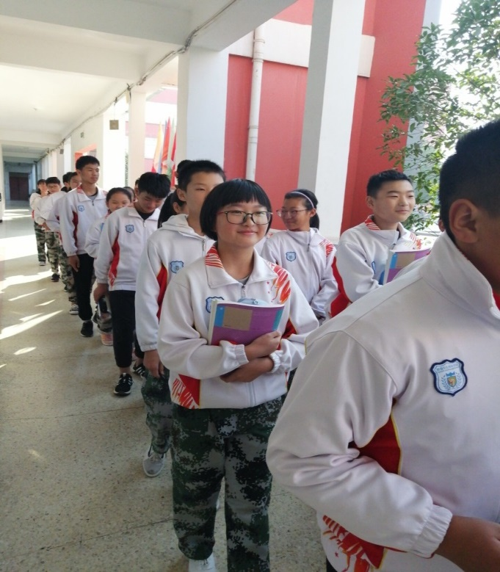
学情分析
1.七年级学生活泼好动，愿意参与课堂活动。
2.但是处于青春叛逆期，遇到亲子冲突，情绪化处理问题等不理智做法普遍存在，缺乏对问题的深入思考和行为指导，需要教师助其进一步成长。
本节课的设置主要就是为了让学生认识到家庭之间的亲情以及父母对自己的关爱。学会与父母沟通。

Slide 6
教学目标
1.知识目标
知道每个家庭中，亲情之爱的表现形式不一样，了解我们与父母发生冲突的原因所在、亲子冲突的危害，知道要以恰当的方式应对与父母的冲突。
2.能力目标
用体验法感受亲情的存在；学会正确处理与父母之间的冲突，掌握与父母沟通技巧。
3.情感、态度、价值观目标
体味家庭中的亲情之爱，理解父母对我们的爱，学会和父母进行沟通，在沟通的过程中传递爱。

Slide 7
教学重难点
教学
重点
沟通传递爱
依据：课标和教材
教学
难点
能以恰当方式化解父母的冲突
依据：知识点本身和学生实际情况

Slide 8
教法学法

Slide 9
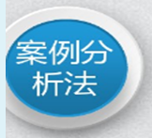
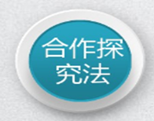
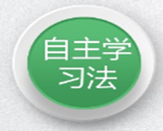
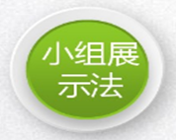
教法分析

Slide 10
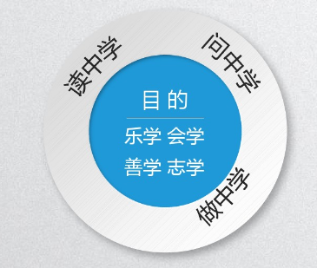



学法指导

Slide 11

教学过程

Slide 12
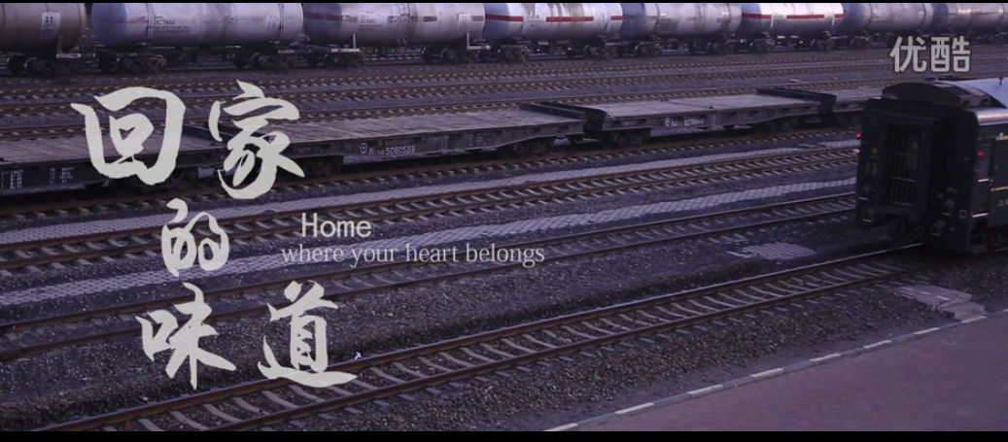
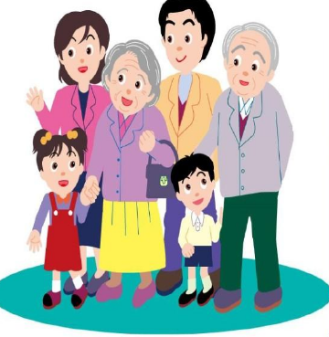
导入新课
看了视频，此时此刻大家感受到了什么?你如何看待这种情感？

Slide 13


新课讲授
01 体味亲情
现场调查
01
01
你的家庭里采用的是狼式教育还是猫式教育？
02
到底什么是
亲情？
妈妈是虎妈还是猫妈？
03
爸爸是狼爸还是猫爸？
每个家庭的亲情表现不尽相同。
Notes:
13

Slide 14
01
04
你有弟弟或妹妹吗？
05
他（她）的到来抢走了属于你的那份亲情了吗？
家庭结构变化了，亲情不会变。
Notes:
14

Slide 15
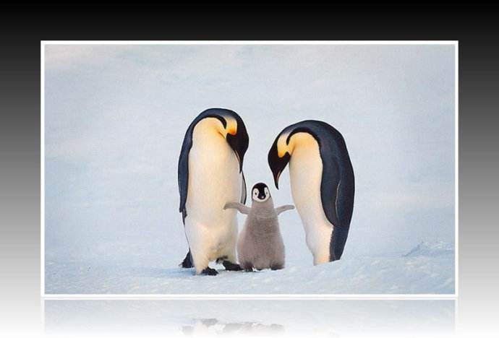

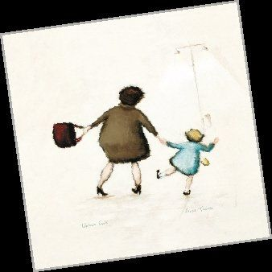
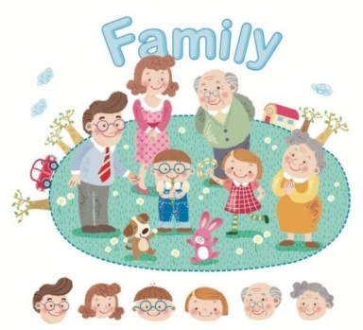
【亲情万花筒】
回忆与家人相处的温馨瞬间、难忘的时刻，哪些饱含亲情的物品或者事件，感动着你，温暖着你？
*以小组为单位，组内交流
*选出本组代表，全班分享

Slide 16
每个人内心的那一份对家人割舍不断的情感
是什么
体味亲情
每个家庭的亲情表现不尽相同
表现方式
家庭结构变化了，亲情不会变
会不会改变

Slide 17
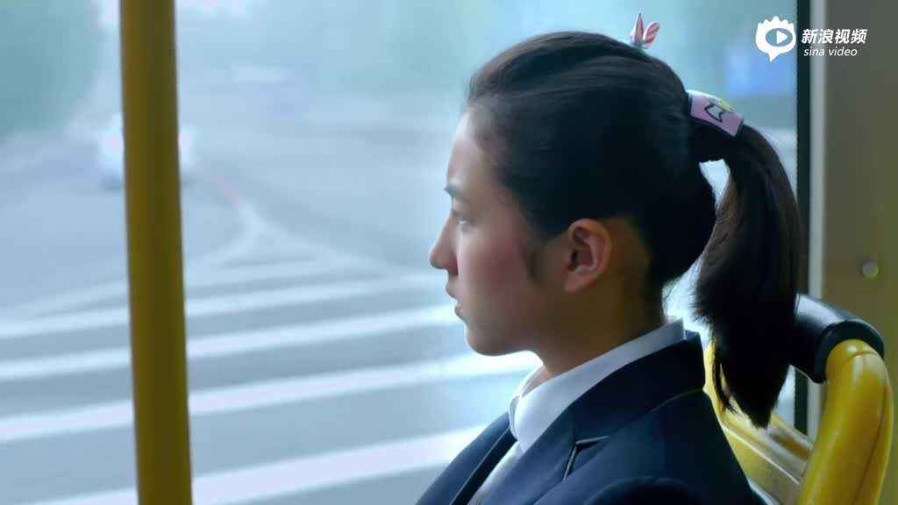
02 爱的碰撞
案例呈现，合作探究
片段1
结合片段1及自己的生活分析：
（1）朵朵与父母在哪些方面发生了亲子冲突？
（2）亲子冲突的原因有哪些？

Slide 18
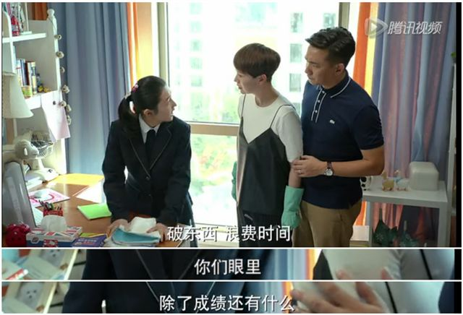
片段2
结合片段2及自己的生活分析：
（1）你是否认同朵朵的处理方式？为什么？
（2）你认为朵朵与父母的冲突谁应负责？

Slide 19
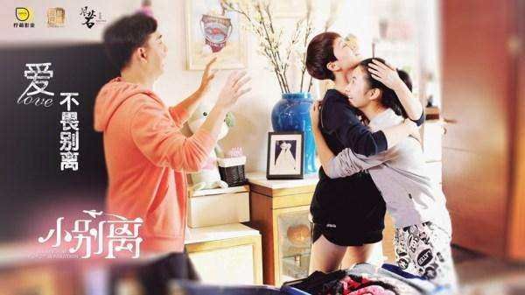
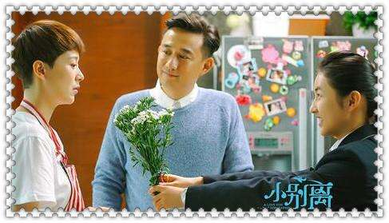
03 爱的传递
深度分析
假设你是剧中的朵朵或者爸爸妈妈，发生冲突以后，你会怎么样来化解和处理呢？

Slide 20
明理支招
作为子女，我们无法选择父母，但是我们可以：
接纳父母的做法，如：接纳、尊重父母的唠叨。
理解父母行为中蕴含的爱，如：理解父母望子成龙的心情。
尝试让父母了解我们的变化和需要，如：主动和父母沟通。
用他们能接受的方式表达我们的爱，如：学会换位思考。

Slide 21
【我来支招】讨论：怎样才能让亲子沟通更顺畅？
1.周末放假，你正在电脑上玩游戏，处于关键时刻，父母回来了，立刻将你电脑关掉，你该怎么办？
2.父母经常偷偷潜入你的房间，翻你的书包、口袋，看你的日记、聊天记录等，你会怎么办？
3.你不喜欢父母有事没事就去找老师交谈，但父母又经常这样做，你该怎么办？
4.面对唠叨型的父母，你怎样应对？
5.父母不喜欢那么多同学打电话给你或到你家玩，你该怎么办？

Slide 22
我 来 支 招
与父母沟通的技巧
关注事实，沟通之中得理解。
把握时机，沟通起来更容易。
留意态度，有效沟通不可少。
选择方式，巧妙沟通是关键。
考虑环境，沟通结果更乐观。

Slide 23

小结作业
回忆你与父母之前的一场矛盾冲突，结合今日所学，你对此事有什么新的看法和更好的化解办法？请以“爱要这样来表达”为主题，给父母写一封信。课后用自己的方式表达对父母的爱。
爱的音信

Slide 24

板书设计
爱 在 家 人 间
割舍不断
体味亲情之爱
表现各不相同
难免
正确认识
爱的碰撞
不可过度
需要
沟通技巧
沟通传递爱
爱需要呵护

Slide 25
教学反思

Slide 26
本节课突出以学生为主体，教师通过比较学生身边的事例以及学生喜欢的电视剧片段为依托，将教材内容的讲解巧妙地融于其中，非常有效地激发了学生的兴趣，最终取得较好的教学效果。
不足之处：本课重难点的体现应再多加思考，寻找到更有效的表现方式。

